Slide 1
IDENTIFIKASI MAKHLUK HIDUP
TUJUAN PEMBELAJARAN:
Arti identifikasi
Cara mengidentifikasi makhluk hidup.
Perbedaan kladogram dan pohon filogeni

Slide 2
Arti Identifikasi Makhluk Hidup : proses untuk menentukan nama hewan atau tumbuhan dan menempatkannya dalam kelompok yang tepat.
Cara Identifikasi Makhluk Hidup
Kunci determinasi
Kladogram
Pohon filogenetik

Slide 3
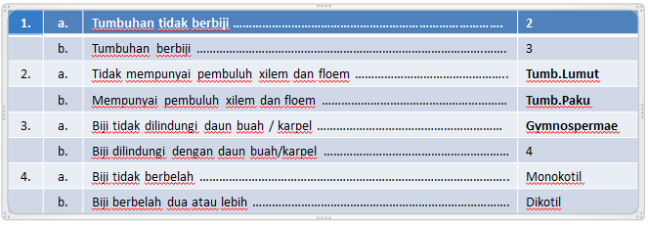
Kunci determinasi
Kunci analisis yang menggunakan ciri taksonomi yang berlawanan.

Slide 4
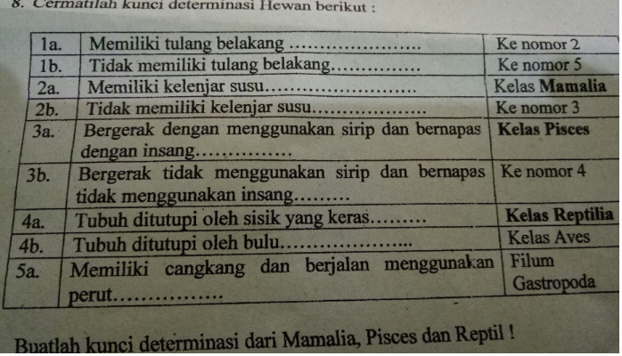

Slide 6
KLADOGRAM
Clados: cabang,
Gramma: ciri atau karakter.
Kladogram: diagram yang menunjukkan ciri-ciri/ karakter antar makhluk hidup.

Slide 7
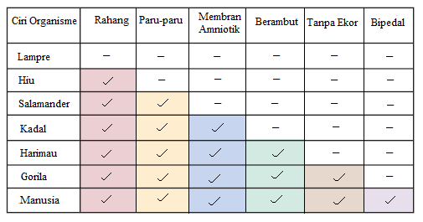

Slide 8
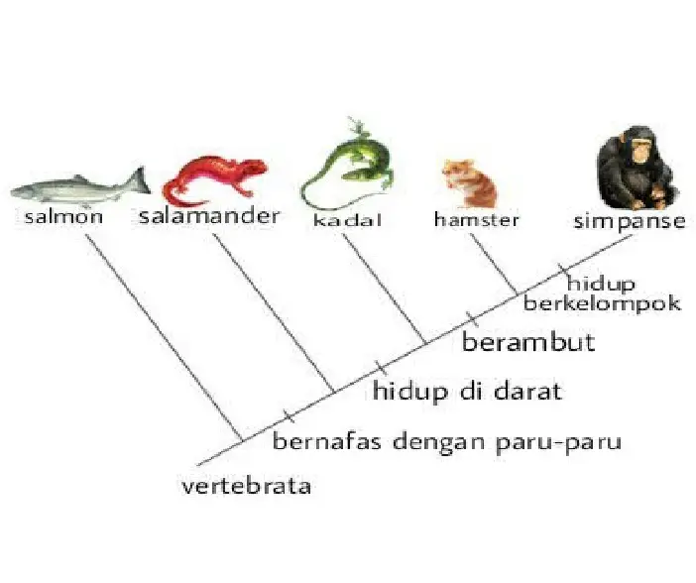

Slide 9
POHON FILOGENI
adalah diagram mengenai karakteristik organisme yang diketahui dari sejarah evolusi.
Jenis Filogenetik:
Monofiletik
Parafiletik
Polifiletik

Slide 10
Monofiletik yaitu seluruh turunan dari nenek moyang yang sama, contohnya adalah orangutan, gorila, simpanse, dan manusia. Kelompok organisme ini berasal dari nenek moyang yang sama, yaitu primata.
Parafiletik yaitu sebagian turunan dari nenek moyang yang sama. Pada gambar di atas misalnya, manusia tidak termasuk ke dalam grup organisme primata lainnya. Karena primata lainnya termasuk ke dalam famili pongidae.
Polifiletik yaitu turunan yang berasal dari nenek moyang yang berbeda. Yang termasuk ke dalam kelompok ini adalah ikan hiu dan paus. Ikan hiu memiliki nenek moyang berupa pisces atau ikan. Sedangkan paus memiliki nenek moyang berupa mamalia.

Slide 11
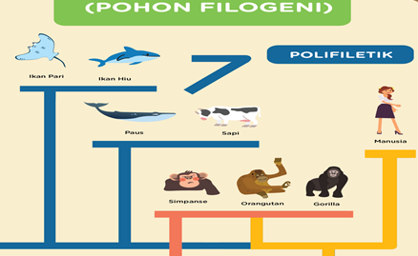
Parafiletik
Monofiletik

Slide 12
Perbedaan Kladogram dan Pohon Filogeni
adalah kladogram hanya menunjukkan hubungan antara organisme yang berbeda dengan nenek moyang yang sama, sedangkan pohon filogeni menunjukkan hubungan antara organisme yang berbeda sehubungan dengan sejarah evolusi.

